Slide 1
Η ΠΑΡΑΒΟΛΗ ΤΩΝ ΤΑΛΑΝΤΩΝ
ΤΑ ΧΑΡΙΣΜΑΤΑ ΚΑΙ ΤΑ ΔΩΡΑ ΤΟΥ ΘΕΟΥ ΣΤΟΝ ΑΝΘΡΩΠΟ

Slide 2
Κατά Ματθαίον Ευαγγέλιον κεφ. κε’ στίχοι 14-30
Ο καθένας έχει χαρίσματα.
Ο Θεός έχει δώσει στον καθένα και διαφορετικά.
Σκοπός μας είναι να αναδείξουμε αυτά τα χαρίσματα βοηθώντας τους συνανθρώπους μας.
Η επιβράβευση μας από τον Ιησού Χριστό.

Slide 3
Είπε ο Κύριος αυτή την παραβολή. Κάποιος άνθρωπος που ήταν έτοιμος για ταξίδι κάλεσε τους δούλους του και τους παράδωσε την περιουσία του. Και σ' άλλον μεν έδωσε πέντε τάλαντα σ' άλλον δύο και σ' άλλον ένα σύμφωνα με τη δύναμη του καθενός και αμέσως αναχώρησε. Εκείνος που πήρε τα πέντε τάλαντα πήγε και δούλεψε και μ' αυτά κέρδισε και άλλα πέντε.

Slide 4
Έτσι έκανε και αυτός που πήρε τα δύο και κέρδισε άλλα δύο. Εκείνος όμως που πήρε το ένα, πήγε και έσκαψε στη γη και έθαψε το χρήμα του κυρίου του. Ύστερα από πολύ χρονικό διάστημα φτάνει ο κύριος των δούλων και λογαριάζεται μαζί τους. Και αφού ήλθε εκείνος που πήρε τα πέντε τάλαντα, έφερε και άλλα πέντε και λέγει στον κύριο· πέντε τάλαντα μου παράδωσες, να, εγώ κέρδισα και άλλα πέντε.

Slide 5
Του είπε ο κύριος του· μπράβο καλέ μου δούλε και πιστέ· ήσουν πιστός στα λίγα, εγώ θα σε εγκαταστήσω στα πολλά. Έμπα λοιπόν στη χαρά του κυρίου σου. Ήλθε και εκείνος που είχε πάρει τα δύο τάλαντα, και είπε. Κύριε, δύο τάλαντα μου παράδωσες· να που εγώ κέρδισα άλλα δύο τάλαντα. Τότε ο κύριος του είπε· Μπράβο δούλε καλέ και πιστέ. Φάνηκες πιστός στα λίγα, εγώ θα σε εγκαταστήσω πολλά. Τότε ήλθε και εκείνος που είχε πάρει το ένα τάλαντο, και είπε:

Slide 6
Κύριε, ήξερα που είσαι ένας σκληρός άνθρωπος, θερίζεις εκεί που δεν έσπειρες και μαζεύεις από κει που σκόρπισες. Επειδή φοβήθηκα, πήγα και έκρυψα το τάλαντο σου στη γη, να, λοιπόν, παρ’ το γιατί είναι δικό σου. Και ο κύριος του αποκρίθηκε: δούλε πονηρέ και οκνηρέ, ήξερες πως θερίζω από κει που δεν έσπειρα και μαζεύω απ' εκεί που δε σκόρπισα. Έπρεπε λοιπόν να βάλεις τα λεφτά σου στους τραπεζίτες και εγώ, όταν θα επέστρεφα θα τα έπαιρνα πίσω με τόκο. Πάρτε απ' αυτόν το τάλαντο και δώστε το σε κείνον, που έχει τα δέκα τάλαντα.

Slide 7
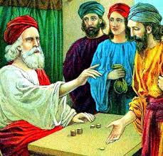

Slide 8
Γιατί στον καθένα που έχει, θα δοθούν και άλλα και θα περισσέψουν.
Από κείνον όμως που δεν έχει, θα του αφαιρεθεί και κείνο που έχει.
Πάρτε και ρίξτε αυτόν τον άθλιο δούλο έξω στο σκοτάδι, εκεί που ακούγεται το κλάμα και το τρίξιμο των δοντιών.
Και λέγοντας αυτά τόνιζε· όποιος έχει αυτιά για να ακούει, ας ακούει.

Slide 9
Ο Θεός δίνει στον καθένα μας χαρίσματα και προσόντα πολλά. Αυτά είναι η ελευθερία, η αγάπη, η εμπιστοσύνη, η ελπίδα, κ.ά. άρχουν όμως και άλλα χαρίσματα που ο Θεός τα μοιράζει διαφορετικά στον κάθε άνθρωπο. Άλλος έχει επιστημονικές ικανότητες, άλλος είναι καλλιτέχνης (ζωγράφος, μουσικός, καλλίφωνος), άλλος είναι κατάλληλος για το εμπόριο, άλλος έχει σωματική δύναμη (άθληση, ευλυγισία, ελαστικότητα) κ.ά. Όταν ο άνθρωπος εργάζεται και καλλιεργεί τα χαρίσματά του δείχνει πως αγαπά το Θεό και τους άλλους ανθρώπους. Τους προσφέρει με την εργασία και τις υπηρεσίες του πολλά πνευματικά και υλικά αγαθά. Υπάρχουν όμως και άνθρωποι, που μοιάζουν με τον τρίτο δούλο, τον πονηρό και τον τεμπέλη. Είναι οι εγωιστές, που βλέπουν μόνον τα δικά τους συμφέροντα και παραβλέπουν τις ανάγκες των άλλων ανθρώπων. Όποιος αρνιέται το τάλαντο της αγάπης, ο Κύριος τον απορρίπτει οριστικά. Αυτό γίνεται, γιατί ο άνθρωπος μόνος του προτιμά τον εγωισμό και έτσι χωρίζει τον εαυτό του από το Θεό της

Slide 10
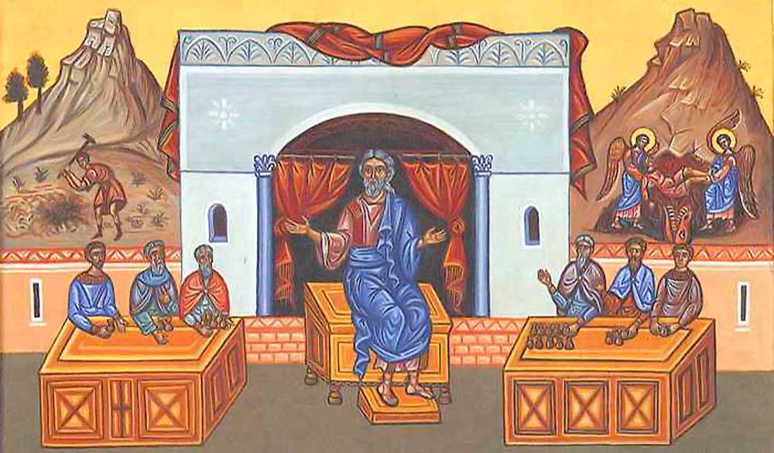

Slide 11
3. Ο καθένας από τη μικρή του ακόμα ηλικία πρέπει να καλλιεργεί και να αυξάνει τα χαρίσματα που ο Θεός του έχει χαρίσει. Πρέπει να αναπτύξουμε τις δυνάμεις μας (μυαλό, θέληση, συναίσθημα, κ.ά.) σε όλα τα χρόνια της σχολικής μας ζωής. Να ασκούμαστε από μικροί στην αγάπη και τη φιλανθρωπία. Να προσφέρουμε τις υπηρεσίες μας στους συμμαθητές μας που μας έχουν ανάγκη. Να βοηθούμε τους φτωχούς και τους ηλικιωμένους ανθρώπους. Να περιορίζουμε πολλές φορές τις δικές μας λιχουδιές και απολαύσεις για να τα δίνουμε σε ανθρώπους που έχουν ανάγκη. Έτσι σιγά σιγά θα συνηθίσουμε να προσφέρουμε υπηρεσίες μας και όταν μεγαλώσουμε για το καλό των άλλων και γενικά της κοινωνίας μας.

Slide 12
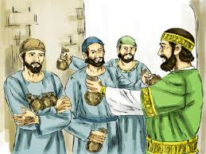
ΑΣΚΗΣΕΙΣ - ΕΡΩΤΗΣΕΙΣ
1.Τι μας διδάσκουν οι δυο πρώτοι δούλοι της παραβολής μας;
2.Γιατί ο τρίτος δούλος καταδικάζεται από τον Κύριο;
3.Πώς μπορούμε και εμείς να αναπτύξουμε τα τάλαντα μας;

